Slide 1
PENDIDIKAN ANTI KORUPSI
Nama Anggota :
IZZA GARDIAN (071911633001)
RISQI RAMADHANI ABDILLAH PUTRI (071911633005)
AISYAH AUDIRA ILMI (071911633017)
BELIA ANGELINE (071911633019)
SHAFIRA ANGGUN KINANTI (071911633031)
GALUH FARAHITA AL Z. (071911633043)

Slide 2
PENGERTIAN
APA KORUPSI ITU?
APA PENDIDIKAN ANTI KORUPSI?
Secara harfiah, korupsi adalah perilaku pejabat publik, baik politikus / politisi maupun pegawai negeri, yang secara tidak wajar dan tidak legal memperkaya diri atau memperkaya mereka yang dekat dengannya, dengan menyalahgunakan kekuasaan publik yang dipercayakan kepada mereka.
Pendidikan anti korupsi adalah usaha sadar dan terencana untuk mewujudkan proses belajar mengajar yang kritis terhadap nilai-nilai anti korupsi.

Slide 3
CIRI CIRI KORUPSI
a. Suatu pengkhianatan terhadap kepercayaan.
b. Penipuan terhadap badan pemerintah.
c. Dengan sengaja melalaikan kepentingan umum untuk kepentingan khusus.
d. Dilakukan dengan rahasia, kecuali dalam keadaan di mana orang-orang yang berkuasa atau bawahannya menganggapnya tidak perlu.
e. Melibatkan lebih dari satu orang atau pihak.
f. Adanya kewajiban dan keuntungan bersama, dalam bentuk uang atau yang lain.
g. Terpusatnya kegiatan (korupsi) pada mereka yang menghendaki keputusan yang pastidan mereka yang dapat mempengaruhinya.
h. Adanya usaha untuk menutupi perbuatan korup dalam bentuk-bentuk pengesahan hukum.
i. Menunjukkan fungsi ganda yang kontradiktif pada mereka yang melakukan korupsi.

Slide 4
BENTUK-BENTUK KORUPSI
FAKTOR PENYEBAB
Kerugian keuangan negara
Penggelapan dalam jabatannya
Suap menyuap
Perbuatan curang
Pemerasan
Benturan kepentingan dalam pengadaan
Gratifikasi
Faktor Internal (diri sendiri)
- Sifat tamak/rakus,
- Malas,
- Moral yang kurang kuat,
- Boros.
Faktor eksternal (lingkungan sekitar)
- Gaji yang kurang,
- Instabilitas politik,
- Kurang adanya sikap keteladanan pimpinan.

Slide 5
DAMPAK KORUPSI TERHADAP LUNTURNYA KARAKTER BANGSA
Bidang Ekonomi
Meningkatnya hutang negara
Menurunnya pendapatan dari sektor pajak
Bidang Birokasi Pemerintahan
Birokrasi tidak efisien (layanan publik)
Runtuhnya otoritas pemerintahan
Bidang Penegakan Hukum
Fungsi pemerintahan mandul (tehambat)
Hilangnya kepercayaan rakyat terhadap lembaga negara
Bidang Sosial dan Kemiskinan
Terbatasnya akses bagi masyarakat miskin
Meningkatnya angka kriminalitas
Bidang Kerusakan Lingkngan
Menurunnya kualitas lingkungan
Menurunnya kualitas hidup
Bidang Pertahanan dan Keamanan
Menguatnya sisi kekerasan dalam masyarakat
Lemahnya garis batas negara
Bidang Politik dan Demokrasi
Munculnya kepemimpinan korup
Hancurnya kedaulatn rakyat

Slide 6
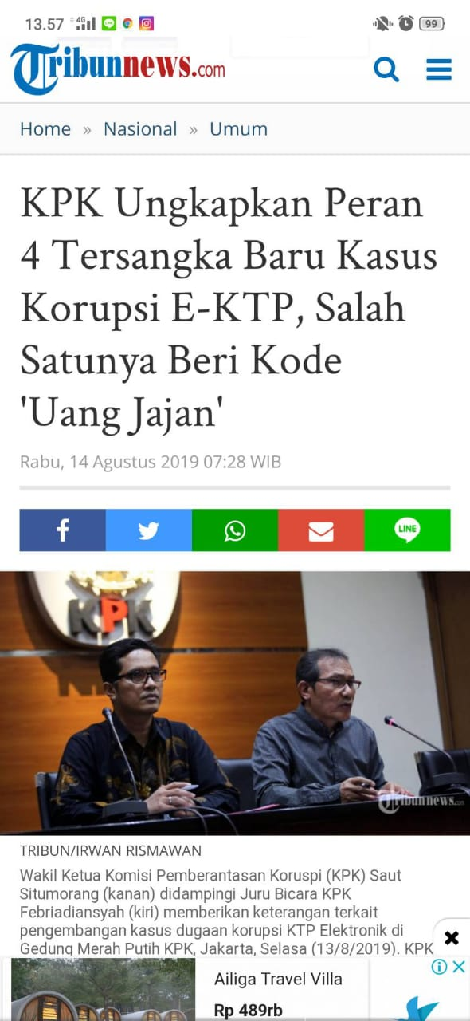
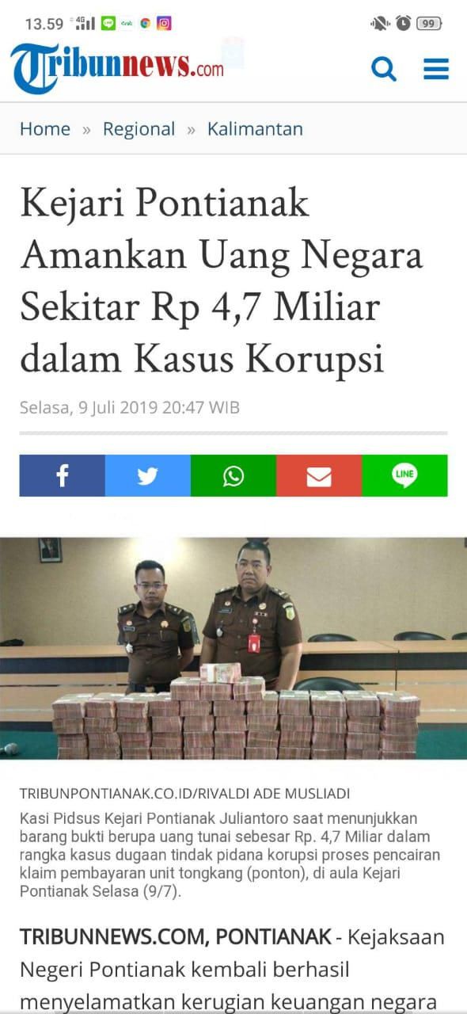
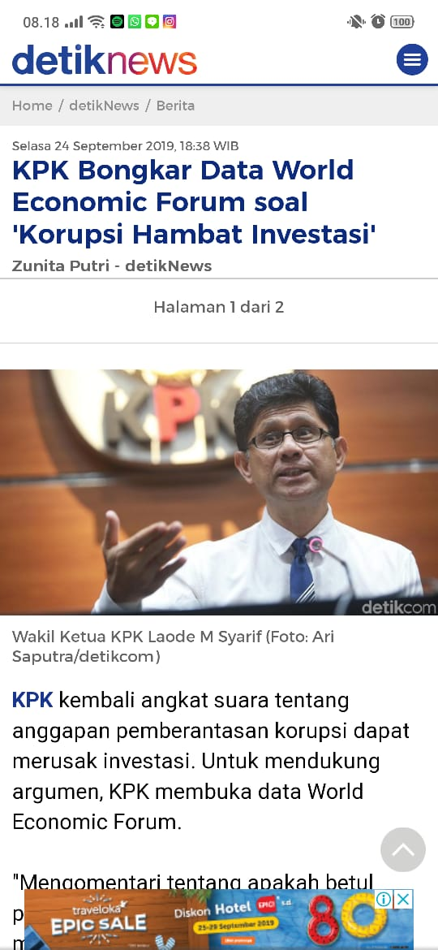
CONTOH KASUS KORUPSI

Slide 7
DEFINISI DAN DASAR PEMIKIRAN PENDIDIKAN ANTIKORUPSI
Pendidikan antikorupsi adalah usaha sadar dan terencana untuk mewujudkan proses belajar mengajar yang krisis terhadap nilai-nilai antikorupsi.
Dasar pemikiran:
Masalah tidak bisa diselesaikan hanya melalui hukum karena korupsi sudah termasuk permasalahan yang kronis.
Perlawanan masyarakat terhadap korupsi masih sangat rendah
Menurut Paulo Freire, pendidikan perlu diberikan kepada masyarakat supaya mereka menjadi sadar tentang penindasan yang menimpanya.

Slide 8
LATAR BELAKANG PENDIDIKAN ANTI KORUPSI
Praktek korupsi di Indonesia telah terjadi sejak masa kerajaan di wilayah nusantara, bahkan telah tersistematisasi mulai pada masa VOC dan pemerintahan Hindia Belanda.
Secara Faktual persoalan korupsi di Indonesia, dikatakan telah sampai pada titik kulminasi yang akut, tidak hanya mewabah di kultur dan struktur birokrasi pemerintah juga menjadi fenomena multi dimensional yang telah menggerogoti sendi-sendi kehidupan sosial dan kultural.
Pergeseran pola hidup masyarakat yang tadinya menjunjung tinggi nilai-nilai spiritual mulai bergeser pada nilai-nilai materialistis dan konsumerisme.
Korupsi yaitu extra ordinary crime. Upaya mmenjadikan ‘musuh bersama / commonenemy’ belum menjadi bagian dari gerakan moral bangsa. Karena itu pemberantasan korupsi harus dijadikan sebagai collective ethics movement.

Slide 9
SIGNIFIKANSI PENDIDIKAN ANTIKORUPSI
4 PENDEKATAN DALAM MELAWAN KORUPSI
Rendahnya tingkat pemahaman terhadap korupsi di Indonesia
Belum jelasnya definisi dan batasan dari korupsi
Prosedur dan mekanisme yang ada di pemerintahan yang bisa menjadi celah terjadinya korupsi
Kebijakan dan peraturan yang ada di pemerintahan yang bisa menjadi celah terjadinya korupsi
Pendekatan pengacara
Pendekatan bisnis
Pendekatan budaya
Pendekatan ekonomi atau pasar

Slide 10
TUJUAN PENDIKAN ANTI KORUPSI
Memberikan pemahaman yang komprehensif
Dapat dijadikan bekal agar tidak melakukan tindak korupsi karena dapat merugikan orang lain
Membentuk manusia Indonesia yang bermoral
Membentuk manusia Indonesia yang cerdas dan rasionalisasi
Membentuk manusia Indonesia yang inovatif dan suka bekera keras
Membentuk manusia Indonesia yang optimis dan percaya diri

Slide 11
NILAI-NILAI ANTI KORUPSI
PRINSIP-PRINSIP ANTI KORUPSI
Jujur
Disiplin
Tanggung jawab
Adil
Kerja keras
Mandiri
Berani
Sederhana
Peduli
Akuntabilitas
Transparansi
Kewajaran
Kebijakan
Kontrol kebijakan

